Slide 1

第五章 二次型
§1 二次型的矩阵表示
§2 标准形
§3 唯一性
§4 正定二次型
章小结与习题

Slide 2



一、n元二次型
二、非退化线性替换
三、矩阵的合同
四、小结

Slide 3

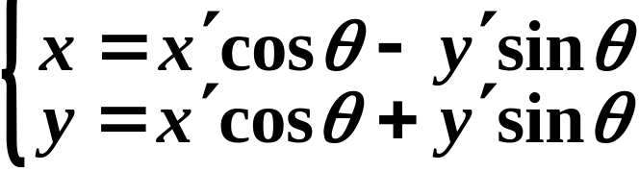

问题的引入:
解析几何中
中心与坐标原点重合的有心二次曲线
选择适当角度θ,逆时针旋转坐标轴
(标准方程)

Slide 4

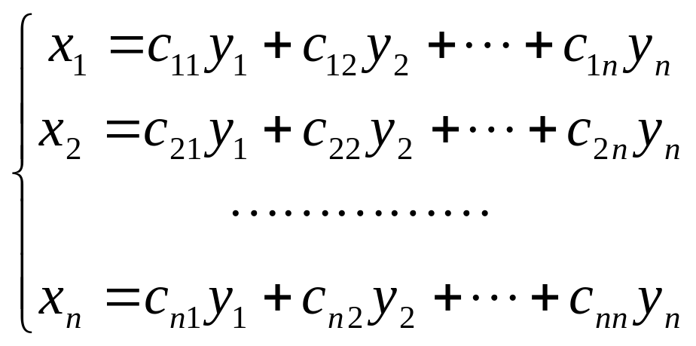
代数观点下
二次齐次多项式
作适当的非退化线性替换
只含平方项的多项式
(标准形)

Slide 5
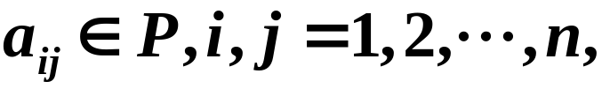

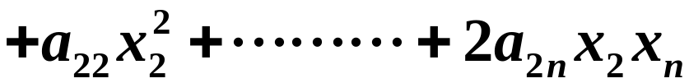
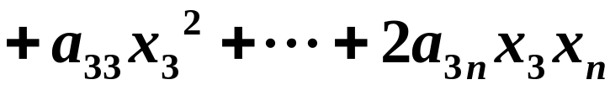

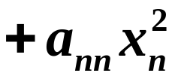
一、n元二次型
1、定义：设P为数域，
n个文字 的二次齐次多项式
①
称为数域P上的一个n元二次型．

Slide 6
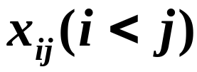
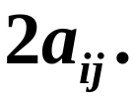
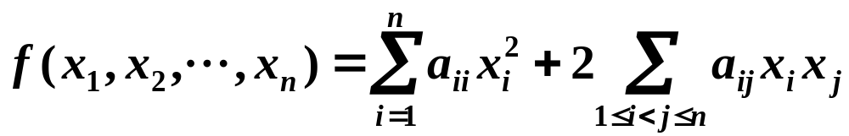
注意
1) 为了计算和讨论的方便,式①中 的系数
写成
2) 式① 也可写成

Slide 7
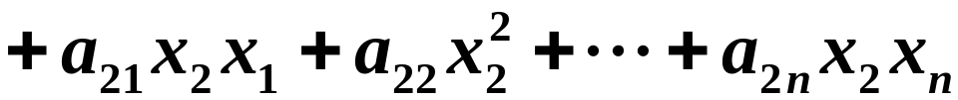
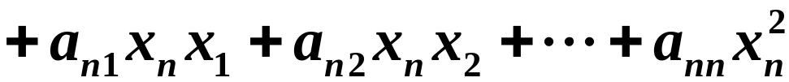
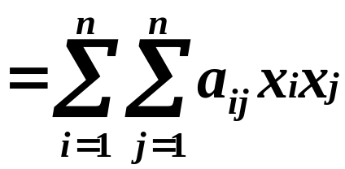
2、二次型的矩阵表示
1） 约定①中a_{ij}=a_{ji}，i<j ，由 x_{i}x_{j}＝x_{j}x_{i，}有
②

Slide 8
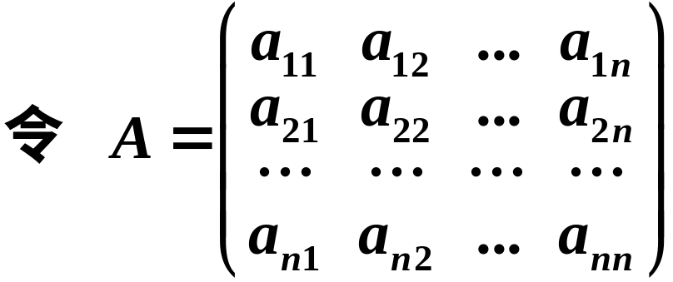


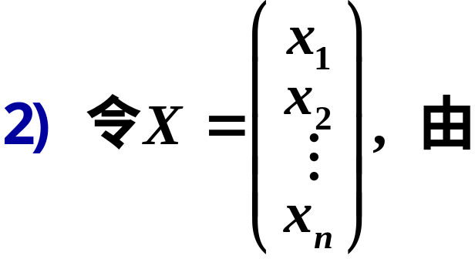
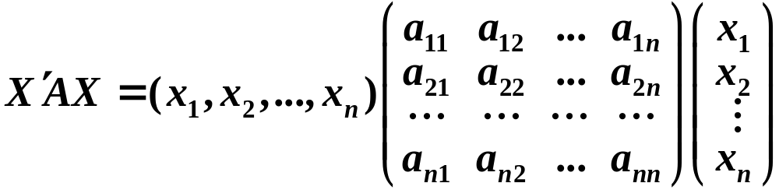
则矩阵A称为二次型 的矩阵.

Slide 9
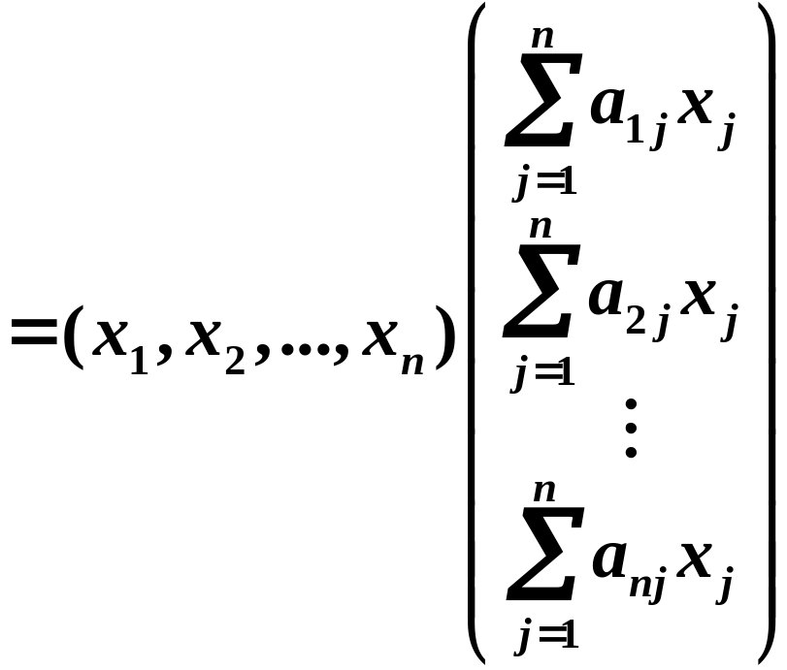
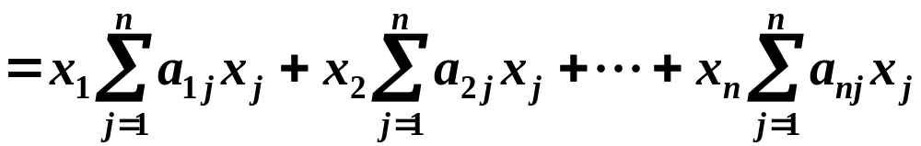
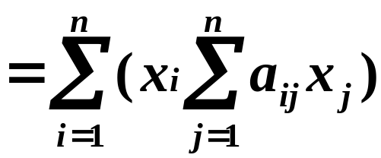
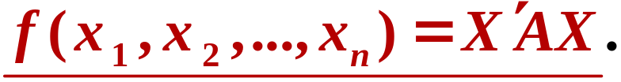
于是有

Slide 10






注意:
1）二次型的矩阵总是对称矩阵,即
2）二次型与它的矩阵相互唯一确定，即
若 且 ，则
（这表明在选定文字 下，二次型
完全由对称矩阵A决定.)
正因为如此，讨论二次型时矩阵是一个有力的工具.
二次型f的矩阵A的秩称为二次型f的秩。

Slide 11
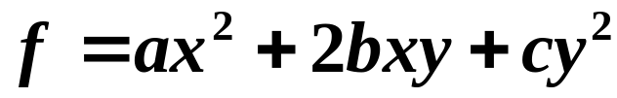
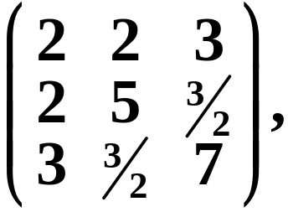
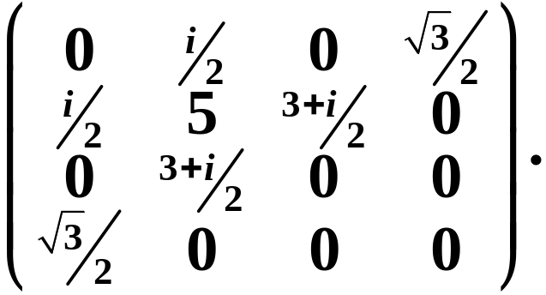
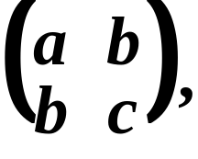
例1 1）实数域R上的2元二次型
2）
实数域R上的3元二次型
3）复数域C上的4元二次型
它们的矩阵分别是：

Slide 12
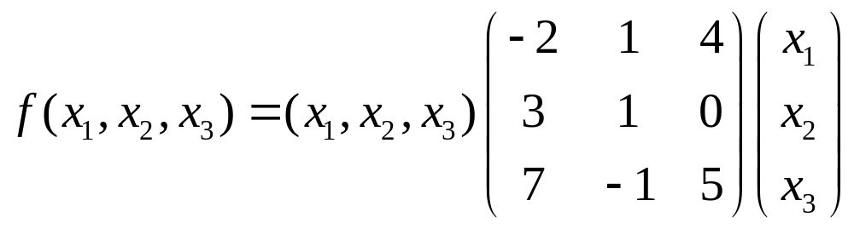
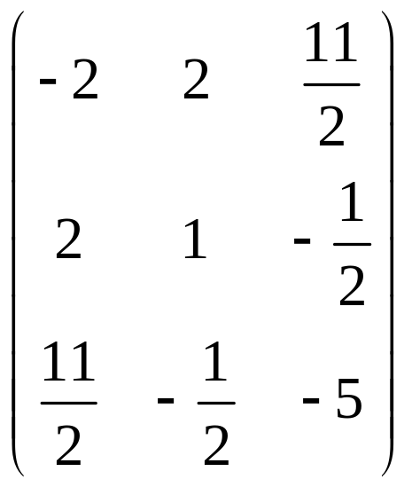
例2 设二次型
求该二次型的矩阵。
解：
§1 二次型的矩阵表示

Slide 13

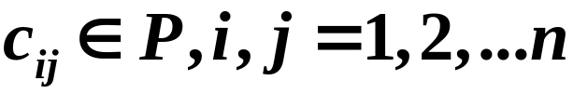

二、非退化线性替换
1、定义：
是两组文字,
，关系式
③
称为由 的一个线性替换;
若系数行列式|c_{ij}|≠0,则称③为非退化线性替换.

Slide 14
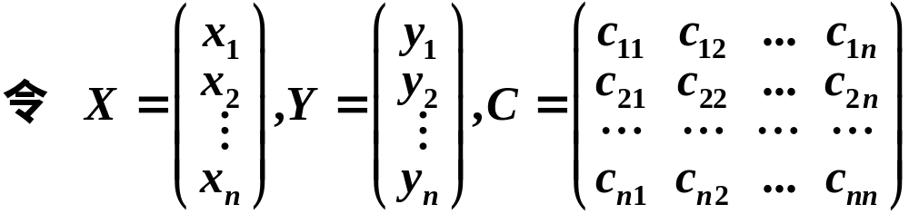
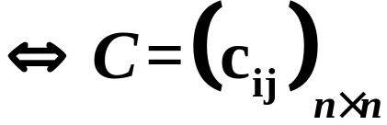
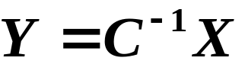
2、线性替换的矩阵表示
则③可表示为X=CY ④
若|C| ≠0，则④为非退化线性替换.
注
1）③或④为非退化的
为可逆矩阵 .
2）若X＝CY 为非退化线性替换，则有非退化线性替换 .

Slide 15








3、二次型经过非退化线性替换仍为二次型
事实上，
————
————
————
————
即，B为对称矩阵.
是一个 的二次型.
且新二次型的矩阵为B=C'AC。

Slide 16
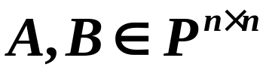
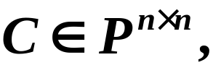



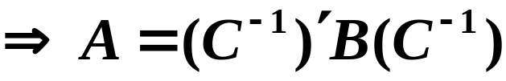



三、矩阵的合同
1、定义：设 ，若存在可逆矩阵
使 ，则称A与B合同.
注:
1）合同具有
反身性:
对称性：
传递性:
即C₁C₂可逆.

Slide 17





2）合同矩阵具有相同的秩.
C可逆
3）与对称矩阵合同的矩阵是对称矩阵.
4）若A与B合同，则A与B等价。
2、经过非退化线性替换，新二次型矩阵与
原二次型矩阵是合同的.
进而，有:
二次型X´AX可经非退化线性替换化为二次型Y´BY
A与B合同.

Slide 18
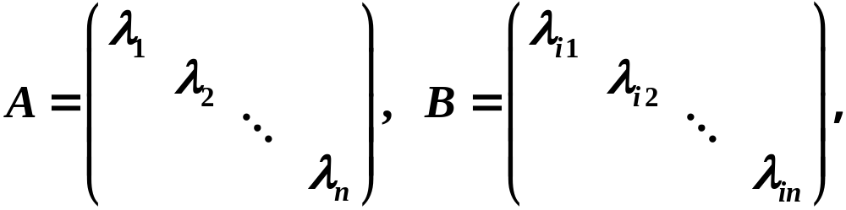

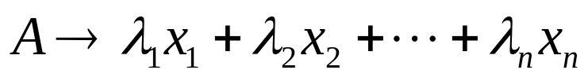





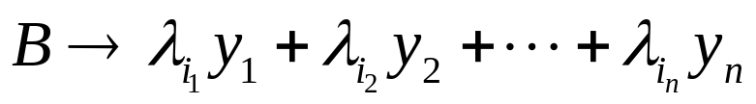



例3 证明：矩阵A与B合同，其中
一个排列.
分析：
证：作二次型

Slide 19
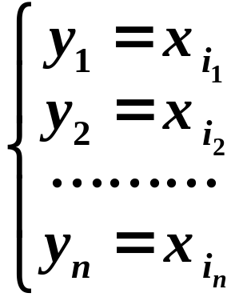



对 作非退化线性替换
则二次型化为（注意 的系数为 ）
故矩阵A与B合同.

Slide 20
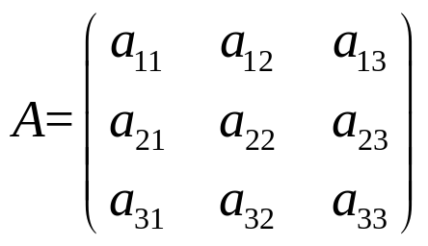
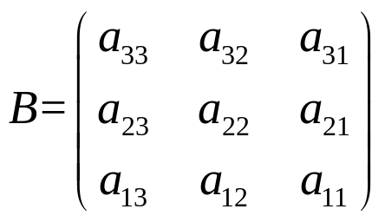
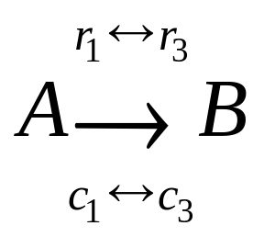
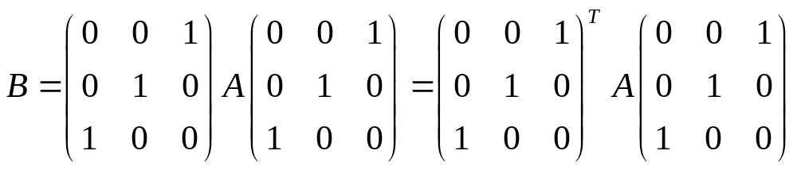
例4 证明：
与
合同。
分析：
§1 二次型的矩阵表示

Slide 21

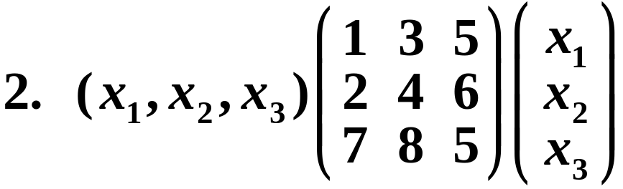
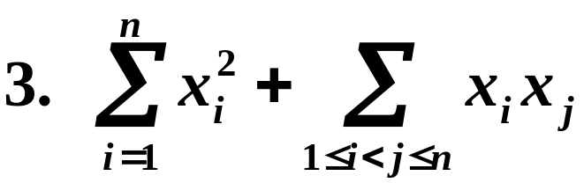
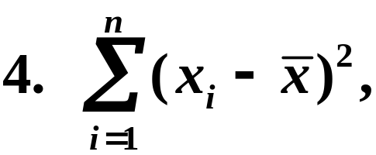
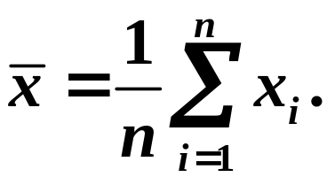
练习 写出下列二次型的矩阵
其中

Slide 22
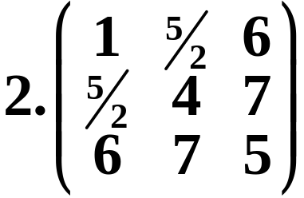
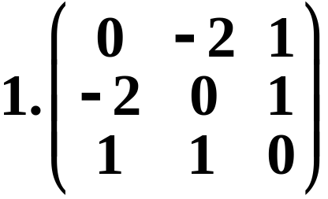
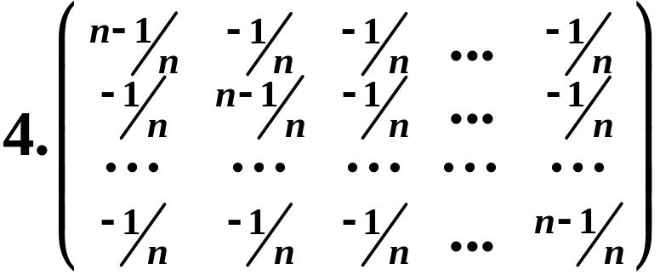
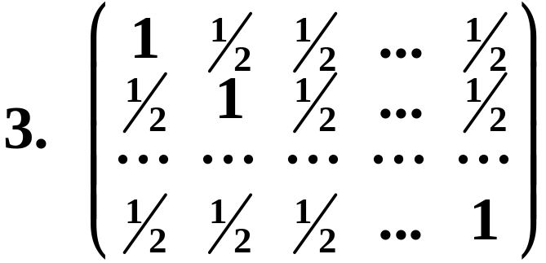
答案

Slide 23
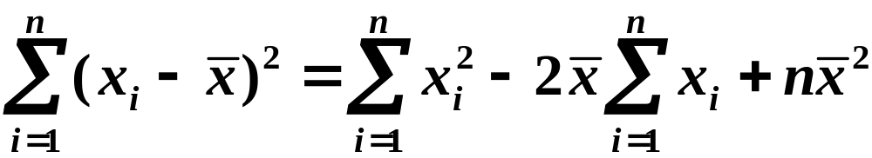
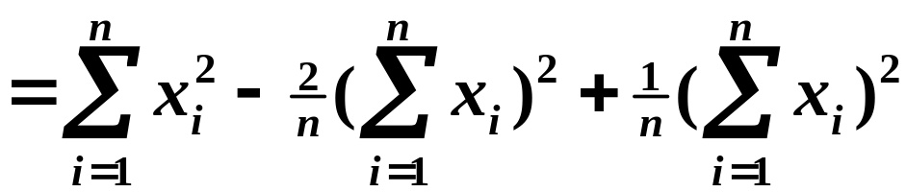



4. 解：
-
-

Slide 24



四、 小结
基本概念
n元二次型：
非退化线性替换：
，或X=CY， |C| ≠0.
矩阵的合同：

Slide 25
基本结论
1、二次型经过非退化线性替换仍为二次型.
2、二次型X´AX可经非退化线性替换化为二型Y´BY
这里， A，B均为对称矩阵。
3、矩阵的合同关系具有反身性、对称性、传递性.

